Slide 1
知識管理
鍾健雄 博士

Slide 2
前言

Slide 3
知識管理(Knowledge Management, KM)組織重要建設，是人力資源管理核心
彼得杜拉克「知識取代土地、勞動、資本與機器設備，成為最重要的生產因素。」
資訊化(Informatization)帶動知識管理，協助企業或組織累積知識財富、創造更多競爭力的人文與技術。
知識透過「獲得、記錄、組織、存取、更新」，不斷「由外而內的累積」以及「由內而外的優化」
知識協助企業及個人因應環境的變遷做出決策
Notes:
資訊化（informatization）：一種產業結構上的轉變，從可觸摸的物質物品為主導，走向難以捉摸的資訊（信息）主導。

Slide 4
知識經濟

Slide 5
知識經濟
知識經濟
以知識為基礎的經濟
知識和資訊的生產、分配、和使用
知識成為新資源， 組織的資產
企業對知識有效經營
Notes:
識別、獲取、開發、使用、儲存、及共享

Slide 6
知識經濟的指標
高教育知識水準人力需求
時間為成功關鍵
「小而快」 組織型態
消費選擇多元化
企業間關係「既合作又競 爭」
激烈的商業競爭
國外資源投資
全球化競爭
Notes:
核心技術的知識程度需求提高，需要更高教育知識水準的人力，強調在職訓練
時間為成功關鍵，不只比「誰能創新」，還要比「誰能最早創新」
新興產業的崛起，小而快」 組織型態更能即時回應問題，提供創新的需求
消費者的選擇多元化，產品將朝向少量、多樣及更具有彈性
企業經營型態，企業之間的關係逐漸轉型為「既合作又競 爭」的運作方式
激烈的商業競爭，關鍵的核心技術將成為 影響新興企業進入市場的門檻
國外資源直接投資
競爭全球化，持續創新便成為企業面臨全球化考驗的關鍵要素

Slide 7
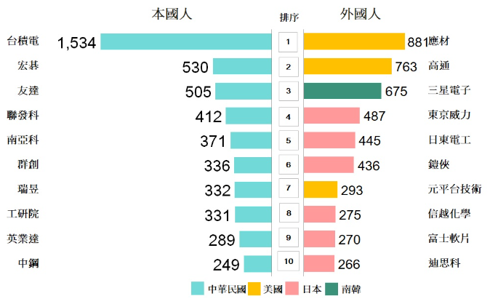
智慧局公布111年專利百大

Slide 8
知識基本概念

Slide 9
知識的基本概念
存在於人們腦中的決策與判斷準則解決日常生活中面臨的問題
知識存在的形式
具體的事實
事實指可獨立驗證且穩定的真理
意識、識別力、智慧、法則、認知、經驗、技術、學習能力
模式能清楚第表達出事時間因果關係或數學方程式
基模為導引思考的心裡模式
直覺指以現有的理論或資料不能完全預測的現象、關係、或未來事件的臆測
Notes:
保險業金手指榨保事件
等，其中又以經驗及法則最為重要
高鐵由北而南共有12停靠站

Slide 10
知識的產生
事件
資料
知識
資訊
事件發生後蒐集描述某個事件情況的「原始資料」
針對某一特定目標分析資料整理成資訊
資訊經過長期驗證找出資訊與資訊間的關係
透過資訊彙整與應用解決問題累積經驗成為知識
Notes:
原始資料是散亂的數據，無法用於決策，

Slide 11
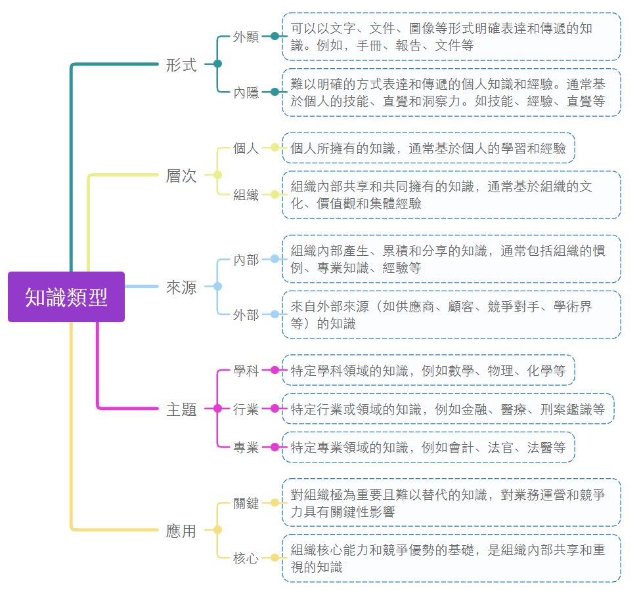
知識分類
Notes:
外顯 / 內隱知識
外顯知識將經驗與構想整理後的結果，可被清楚地說明，可以文件、報表方式儲存
內隱知識則不容易被文件化，如專家腦中的專業直覺與判斷
個人 / 組織知識
量化 / 質化的知識
可用數字來衡量的知識
值化知識通常以概念來衡量
依敘述 / 情境來劃分
對於事物或地理環境的描述
針對某些情境發生時，所要的因應知識
依事實 / 因果來劃分
事件真相的單純描述
多試時間的因果關係
依初級 / 彙整(meta)劃分

Slide 12

知識表達與推理
邏輯表示法(Logical Representation)
語意網(Semantic Web)
生成規則(Production Rules)
框架表示(Frame Representation)
機器學習(Machine Learning)

Slide 13
組織管理

Slide 14
知識管理的五大面向
知識
獲得
紀錄
組織
存取
更新

Slide 15
組織知識價值鏈
獲取
儲存
傳播
應用
反饋
知識挖掘
資料探勘
專家知識
內容管理系統
知識庫系統
專家系統
組織入口網站
搜尋引擎
學習管理系統
決策支援
組織應用

Slide 16
知識與決策支援的關係
充分的知識是良好決策必要條件
每個決策均有特殊的情境與考量，因此要制訂好的決策便一定需要有充分的知識。尤其是在管理決策中，有許多並不能完全用數字或數學模式來解決，唯有依靠判斷性的知識。
資訊科技使知識的效用更能發揮
知識若只在決策者的腦中固然能解決問題，但是對它的正確性及未來改善潛力都比較缺乏客觀的評估。透過將知識與決策支援系統結合，不但能使知識的應用更為廣泛，而且也使知識可以受到客觀的評估與檢視。

Slide 17
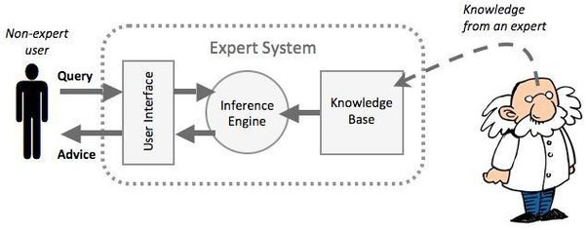
知識管理系統架構

Slide 18
資料→資訊→知識→智慧 (DIKW)
知識
資訊
資料
智慧
針對問題運用知識正確解決問題
運用資訊解決問題的經驗法則
經過分析整理後的資料
從外界得到的任何訊息、事實、原始數據

Slide 19
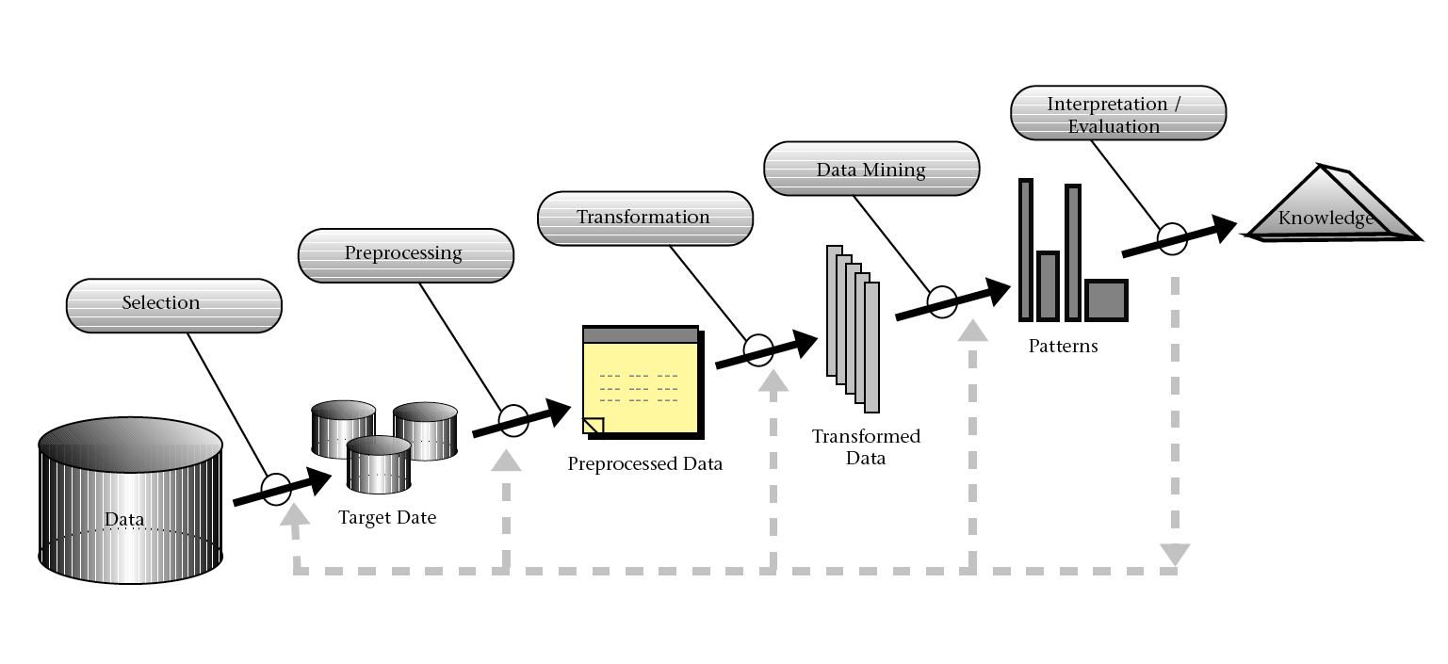
資料探勘 Data Mining
從巨量資料中萃取出知識
Knowledge Discovery in Database (KDD)
Notes:
資料探勘 Data Mining技術可以幫助從巨量的資料中萃取出有用的知識、規則
重點在於這些資料必須儲存於資料庫中
Data Mining 過程可以明顯地看出如何有 資料 ->資訊 ->知識 -> 智慧的過程

Slide 20
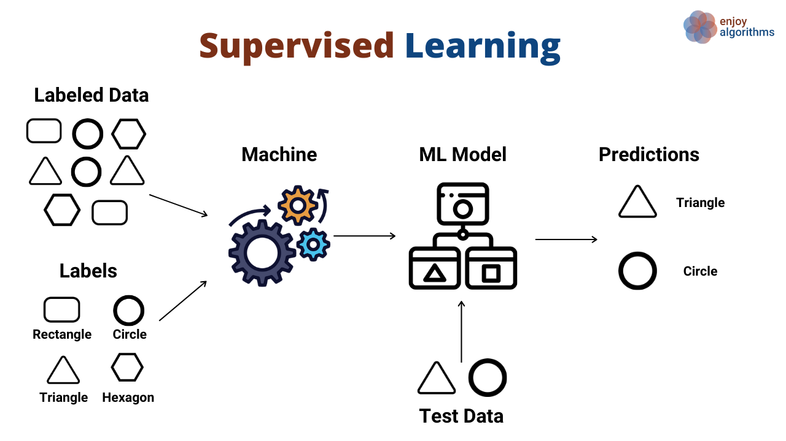
監督式學習(Supervised Learning)
個案資料
機器學習演算法
預測結果
再犯
再犯分類
未再犯
測試資料

Slide 21
個人知識管理

Slide 22
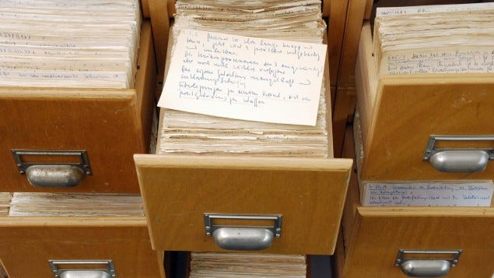
ZettleKasten卡片盒筆記法
德國社會學家 Niklas Luhmann發明(學術寫作的知識管理方法)
知識的組成可能是片段資訊蒐集而成，並將其相互連結的結果
一個點子寫在一張新的紙條/卡片上
點子關鍵字、闡述點子的內容、說明點子範例
在卡片上加入索引並建立筆記連結
建立卡片間的網狀連結
卡片分類儲存
資料來源： Sébastien Dubois, medium

Slide 23
ZettleKasten卡片盒筆記法實踐步驟
前置作業
建立材料收件箱（_inbox）
收集需要學習資料（文章，書籍，視頻，播客）
進行材料篩選，確定值得學習的材料，擬定學習優先順序
自下而上製定你的課題、問題和研究項目
學習，閱讀，筆記，寫作
撰寫筆記對所研究項目進行學習，閱讀，完成對材料的理解
針對課題，把筆記變成能夠合併輸出草稿。
整合筆記，充分利用腦力解決問題
後續追蹤
定期檢視資料找到適合繼續發展的想法
清理無用的臨時筆記

Slide 24
撰寫筆記
靈感筆記
讀到、聽到、想到的任何資訊、產生的想法
手寫在卡片或筆記本，用錄音或錄影方式記錄在手機裡
零碎片段重點、值得記錄的事情、倏忽即逝靈感、尚未成熟的想法。
不是記錄細節，而是提醒曾在腦中想過的事情
文獻筆記
閱讀文章和書籍、看影片、聆聽 Podcast 和演講，用條列式的方式記錄內容重點，可能應用的地方。
註明文獻來源
永久筆記
根據靈感筆記和 文獻筆記，發展一個完整的想法
使用完整的句子、揭露想法的來源、寫下明確的文獻、寫得精確且簡短
任何文章都由數篇 永久筆記構成

Slide 25
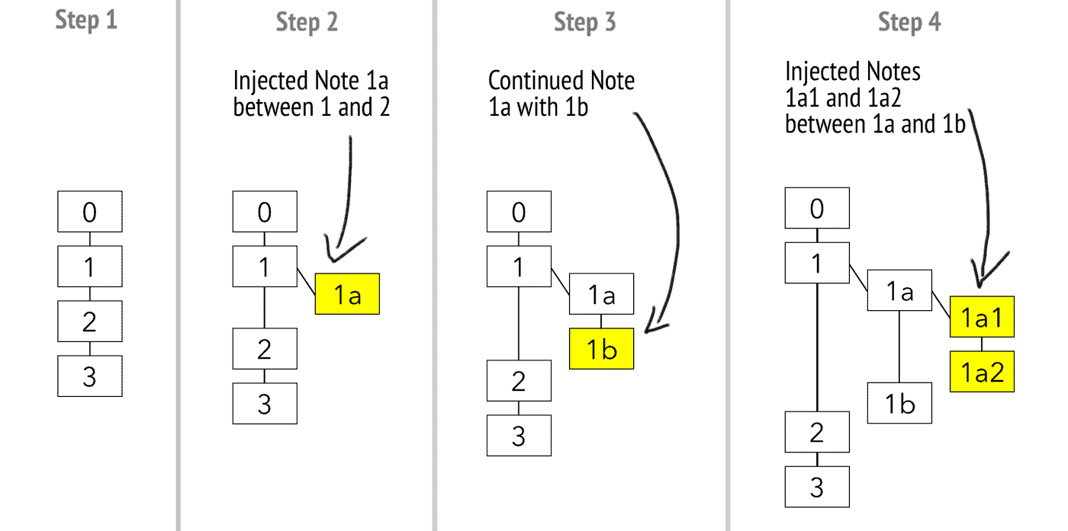
筆記連結

Slide 26

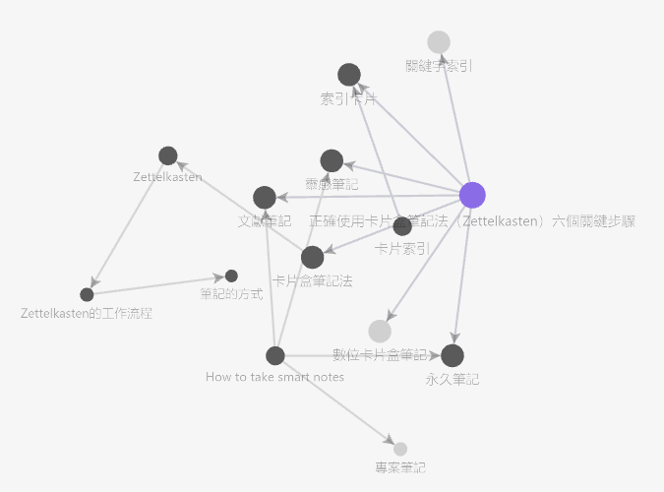
數位連結
傳統的資料夾分類借重資料夾、抽屜、櫃子來分類
在數位世界裡，利用標籤、記事連結方式整理筆記

Slide 27
數位知識工具
心智地圖
筆記工具
參考資料
知識網站
人工智慧

Slide 28
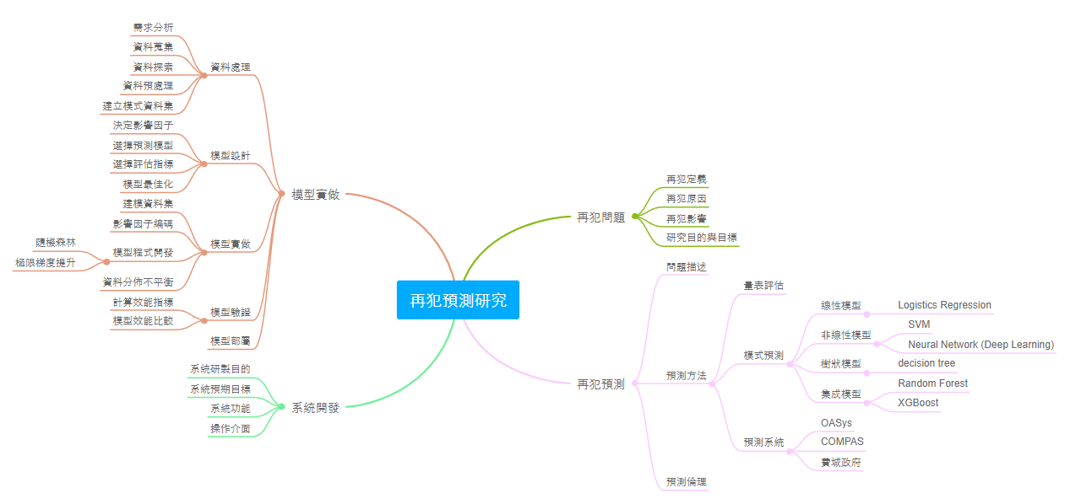
心智圖(Mind Map)
一種以圖形來組織和展示思維的工具，通常採用樹狀結構，以中心主題為起點，輻射出分支主題，幫助人們整理和連接思維。

Slide 29
心智圖與知識管理
知識組織和梳理
藉由主題和子主題的層次結構，及添加關鍵詞、關系和詳細資訊，可將知識按照邏輯和結構進行整理和分類
知識連接和關聯
藉由分支和連接線，可展示不同主題之間的關聯性，更好地理解和記憶知識
知識可視化總覽
可以藉由觀察心智圖的結構和分支，快速了解知識的全貌和架構，更好地把握知識的關鍵點和主題
創造性思維創新
可作為一種創意工具，激發創造性思維和創新。藉由不同的想法和概念進行關聯和組合，產生新的洞察、觀點和解決方案

Slide 30
筆記數位工具
自由組織和管理個人的筆記、文檔、任務清單、計劃、知識庫…
具豐富的編輯和排版工具，用戶可以自由創建和編輯內容，包括文字、圖像、表格、嵌入式文件…
支持多層次的組織結構，可以創建分頁、子分頁、…建立自己的知識庫體系
提供強大的搜索功能，可以快速找到所需的資料
通過內部連結建立筆記之間的關聯，輕鬆地創建超連結，將相關的筆記連接一起，形成知識網絡
提供豐富的外掛工具，如網頁資訊擷取、心智圖、資料管理…
我的筆記工具：Obsidian, Notion.so

Slide 31
參考文獻管理
有效地組織、存儲和管理學術研究中參考文獻、文章和其他資料
易於導入和組織參考文獻，包括書籍、期刊文章、報告、網頁，並自動擷取文章的元數據，將其整理成格式化的參考文獻列表
藉由瀏覽器外掛工具或內建的檢索功能，從網頁或文獻資料庫中蒐集感興趣的文獻，並存入個人文件庫，以便日後查閱和引用，支援自動備份，防止資料丟失
支持多種引用風格，如APA、MLA、Chicago…生成和格式化引用，產生內文引用和參考文獻列表
我的參考文獻管理工具：Zotero

Slide 32


知識網路資源
Google 搜尋引擎
依據關鍵字快速且準確地搜索網路上各種內容，包括網頁、圖片、新聞、視頻、文件…
根據搜索內容和個人化設定，提供智慧型搜尋結果，根據搜索的相關性、熱門度和其他因素，呈現最相關和最有用的結果
提供有用的搜索工具，例如圖片搜索、地圖搜索、新聞搜索、學術搜索等，滿足使用者的需求
Wikipedia 維基百科
以協作方式創建和編輯的免費線上百科全書，包含了來自各個領域的大量知識和資訊
由社群共同進行，使知識的貢獻開放且多樣化，促進知識分享和共享
擁有審核和監督機制，以確保文章的準確性、客觀性和可靠性
包含引用和參考資源，可作為進一步研究和學習的起點。點擊引文中的連結，探索更多相關的資訊和資源

Slide 33
善用人工智慧工具 ChatGPT
ChatGPT是基於GPT（Generative Pre-trained Transformer）的自然語言處理模型，由OpenAI開發
可生成自然流暢的對話回應和理解用戶的輸入並生成相應的回答
藉由大量的預訓練數據和預設的對話設置，可以應對各種主題，回答問題，提供建議，進行對話和提供資訊等
不具備真正的意識、理解和思考能力，僅藉由學習大量文字數據中的統計模式來生成回答，謹慎評估其回答，並加以驗證
使用ChatGPT時要注意輸入提示(prompt)引導ChatGPT生成合適、有意義和相關的回答

Slide 34
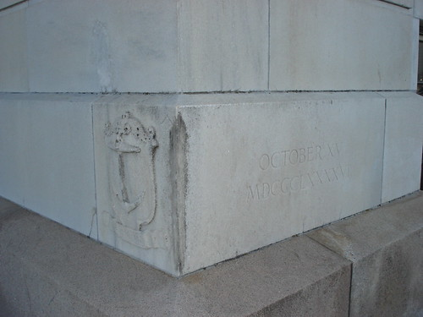



ChatGPT誕生
文字接龍
GPT
基石模型
自監督式模型
大量擷取網路資訊
Finetune
ChatGPT
監督式模型
Supervised Learning
ChatGPT
增強式模型
Reinforcement Learning

Slide 35
提示工程（prompt engineering） 策略
清晰和明確的問題
提供上下文
控制生成的長度
引導生成風格
反饋和調整

Slide 36
建立參考文獻表
蒐集文獻資料
匯入Zotero
選擇文獻格式
產生文獻表

Slide 37
參考文獻
“知識經濟時代下知識管理與知識創造理論初探,” 政治大學公共行政學報, vol. 5, pp. 66–88, May 2014.
“正確使用卡片盒筆記法（Zettelkasten）的六個關鍵步驟 | 閱讀前哨站,” Mar. 16, 2022. https://readingoutpost.com/zettelkasten-6-steps/ (accessed Jul. 13, 2023).
“李誠 | 什麼是知識經濟？了解它才能發展它 | 國家政策研究基金會 | 公共政策的理性思辯與對話平台！,” 國家政策研究基金會. https://www.npf.org.tw/1/481 (accessed Jul. 10, 2023).
Library N. T. U., “如何使用Zotero收集書目? – 國立臺灣大學圖書館參考服務部落格,” Feb. 03, 2020. http://tul.blog.ntu.edu.tw/archives/23584 (accessed Jul. 15, 2023).
T. Chen and C. Guestrin, “XGBoost: A Scalable Tree Boosting System,” in Proceedings of the 22nd ACM SIGKDD International Conference on Knowledge Discovery and Data Mining, Aug. 2016, pp. 785–794. doi: 10.1145/2939672.2939785.
“What is a Mind Map?,” MindMapping.com. https://www.MindMapping.com (accessed Jul. 15, 2023).
T. Yiu, “Understanding Random Forest,” Medium, Sep. 29, 2021. https://towardsdatascience.com/understanding-random-forest-58381e0602d2 (accessed Jul. 15, 2023).
S. Bansal, “Knowledge Representation In Artificial Intelligence? Know More,” Blogs & Updates on Data Science, Business Analytics, AI Machine Learning, Mar. 03, 2021. https://www.analytixlabs.co.in/blog/what-is-knowledge-representation-in-artificial-intelligence/ (accessed Jul. 11, 2023).
“How I Use Zettelkasten and Obsidian to Keep My Notes Organized | HackerNoon.” https://world.hey.com/vini/building-a-knowledge-base-from-your-notes-2bd2b9c3 (accessed Jul. 15, 2023).
iThome, “Day 03 : Zettelkasten卡片盒筆記法，建立知識連結網路來活用筆記,” iT 邦幫忙::一起幫忙解決難題，拯救 IT 人的一天. https://ithelp.ithome.com.tw/articles/10265859 (accessed Jul. 13, 2023).

Slide 38
案例展示
以巨量資料分析觀點探勘犯罪風 險因子與保護管束再犯之關聯性（法務部保護司委託研究）

Slide 39
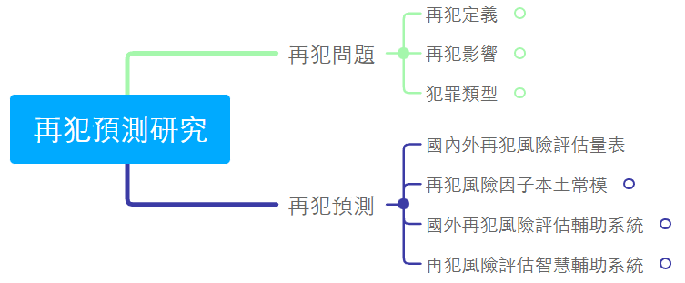
再犯預測知識體系

Slide 40
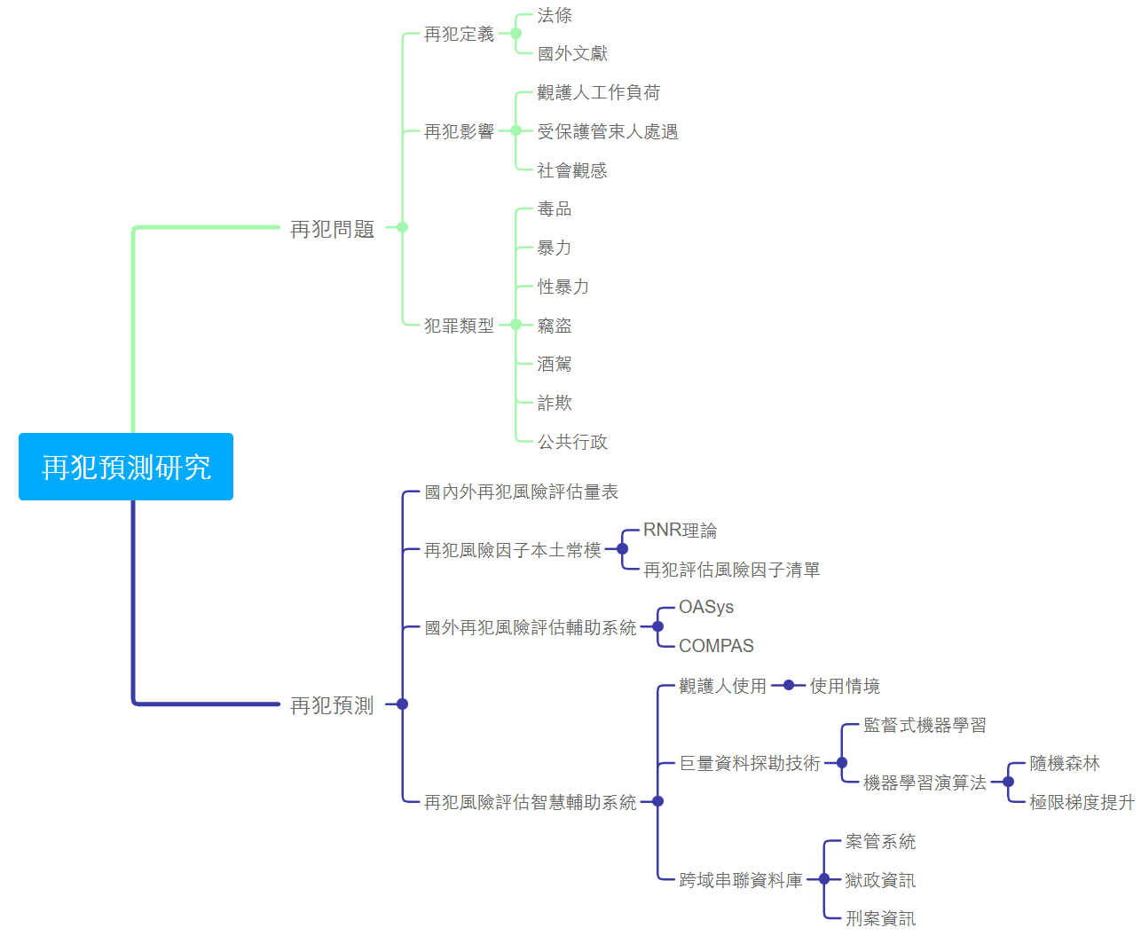
再犯預測研究知識體系進階

Slide 41
研究目標
蒐集國內外文獻整理再犯風險影響因子
應用大數據技術建立再犯風險本土常模
研發保護管束人再犯風險評估智慧系統
藉由資料庫探勘編制再犯風險因子清單

Slide 42
研究構想
釐清觀護作業流程
蒐集觀護個案相關資料
建構觀護個案資料管理系統
探勘資料萃取可用資訊
建立資料導向再犯風險AI模型
評估驗證AI模型適用性

Slide 43
跨領域研究合作
保護管束個案訪談管理作業數位化
跨域串聯資料庫整合異質性資料
整合人工智慧再犯風險評估模型
提供再犯風險評估地理資訊服務
導入智慧語音辨識輸入功能
量表組
AI模型組
再犯風險評估智慧輔助系統
蒐集國內外再犯風險評估量表
先進國家再犯風險評估輔助系統
探討再犯風險影響因子
探討巨量資料探勘技術
建立AI再犯風險評估模型
評估驗證再犯風險評估模型
提供再犯風險評估系統模組

Slide 44


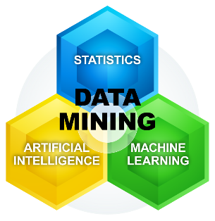

機器學習與再犯風險評估
RNR模型理論
靜態風險因子
犯罪歷史
動態風險因子
資料整合
資料驅動
監督學習
智慧決策
觀護人作業系統
Notes:
再犯風險評估傳統是以專家意見為參考，隨技術演進，引入資料分析技術，近年來機器學習與再犯風險評估結合。機器學習是人工智慧領與一個發生相當成熟領域，核心理論是利用資料驅動概念，從資料中學習，找出關聯性。本研究將以RNR模型理論為基礎，相關量表資料，蒐集保護管束人的靜態、動態、及犯罪歷史資料，以監督學習方法建立再犯風險評估模型。

Slide 45

作業情境
資料蒐集
資料清理
資料預處理
特徵屬性
選取
訓練模型
模型測試
調整參數
模型部屬
預測風險
模型資料集
訓練集
測試集
Random Forest
產生再犯風險值
輸入新評估個案

Slide 46
資料蒐集
針對法務部下轄電子資料進行蒐集與分析，含觀護人案管作業子系統、獄政管理資訊系統、刑案資訊整合系統
全省22地檢署蒐集保護管束個案資料，包括性暴力犯罪、毒品犯罪、暴力犯罪、財產犯罪、詐欺犯罪、酒駕犯罪、公共危險罪等七類
依與觀護人訪談結果及參考國外文獻考量之特徵因子擬定資料蒐集項目共計78項

Slide 47
資料清理
案管資料中個案有多次採尿紀錄（一對多）
同一統號有不同（多）觀護案號
部份資料欄位內容的空值情形嚴重
時間以民國格式紀錄
刑期資料中出現異常數據
資料存有資料雜訊現象
觀護資料項目多為靜態類資料

Slide 48
資料處理
將日期資料由「民國格式」轉換為「YYYY-MM-DD」格式。
將「終結日期」空欄值填入「保護管束結束時間」，並將「終結情形」空欄值填入「保護管束中」字串。
在資料表新增年齡欄位並參考「生日」計算年齡。
在資料表新增欄位「保護管束期間」與「實際保管長度」。
以資料表交叉參考方式由「獄政資料」補齊「案管資料」中「教育」、「職業」欄資料，「神智」則可從「健康情形」內容填補，「兵役」與「婚姻」欄位缺值太多無法填補，故不予使用。

Slide 49
選取資料屬性
項次 | 欄位名稱 | 資料來源 | 項次 | 欄位名稱 | 資料來源
1 | 性別 | 案管 | 9 | 犯次 | 獄政
2 | 教育 | 獄政 | 10 | 首犯年齡 | 刑案(計算)
3 | 健康 | 獄政 | 11 | 過去第1年前科次數 | 刑案(計算)
4 | 年齡 | 案管 | 12 | 過去第2年前科次數 | 刑案(計算)
5 | 月平均採尿次數 | 案管 | 13 | 過去第3年前科次數 | 刑案(計算)
6 | 實際保護管束長度 | 案管 | 14 | 過去第4年前科次數 | 刑案(計算)
7 | 違規次數 | 獄政 | 15 | 過去第5年前科次數 | 刑案(計算)
8 | 獎勵次數 | 獄政
再犯分類1 |  | 個案在「保護管束期間」或「保護管束期滿後2年內」犯「同罪」
再犯分類2* |  | 個案在「保護管束期間」曾啟動「同罪」或「異罪」偵查

Slide 50
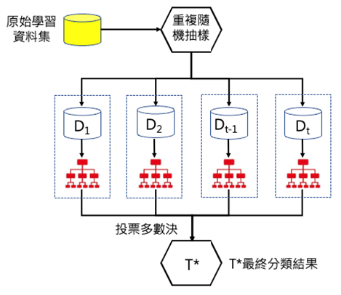
隨機森林

Slide 51
類別資料分佈不平衡
機器學習分類模型對於類別資料分佈不平衡的效能不佳，因為模型分類結果傾向至資料多數的類別。
解決方法
權重法:訓練模型時改變不平衡分類時多數資料類別與少數資料類別的權重
上採樣 (Oversampling):由少數資料類別抽樣新的資料樣本擴充少數資料類別的樣本量，SMOTE會對每個少數類樣本進行處理，引入一些合成數據點來連接這些少數類樣本與其最近的鄰居。這些鄰居是從k個最近鄰居中隨機選擇。
下採樣 (Undersampling):由多數資料類別中隨機採樣選取與少數資料類別相同數量的資料

Slide 52
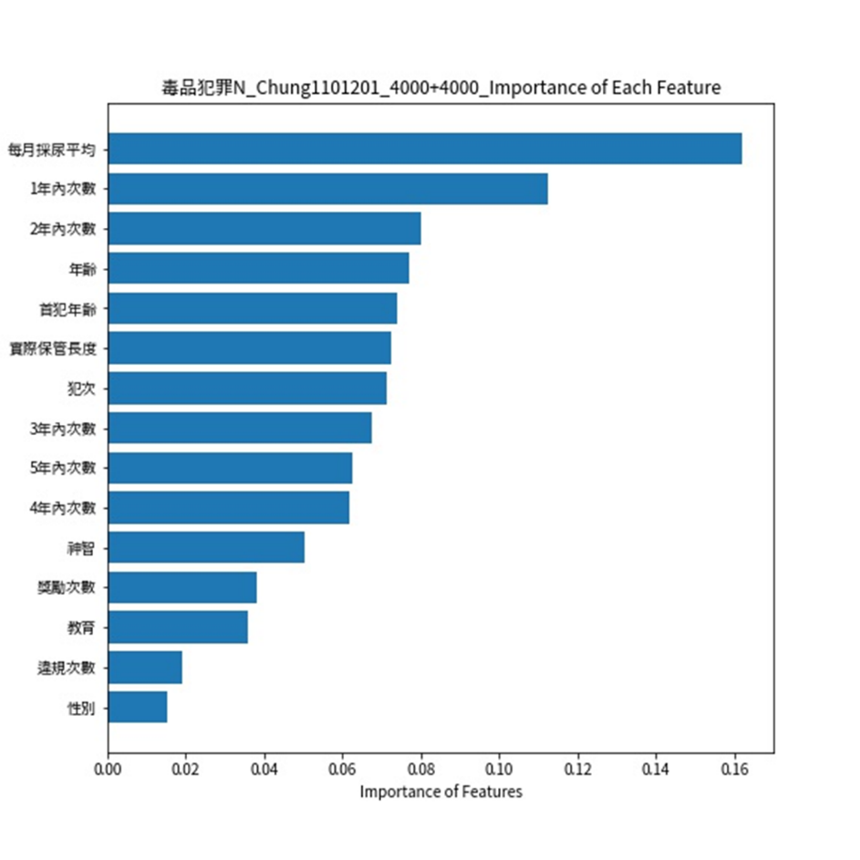
重要因子評估
隨機森林給予每一個預測因子在不同環境下相同機會建立模型，以探討對於結果較複雜的反應
預測變數重要性評估計算每一個預測因子在所有建立的分類樹中的影響，可利用預測變數在隨機森林模型中出現的次數，或利用 Gini Gain 評估預測變數改進效果
利用「排列精準重要性」量測方法，將隨機排列預測變數的值。當重新排列預測變數，與未經排列的預測變數結合，計算隨機排列變數前及之後的預測準確率，再將其針對所有分類樹予以平均
52

Slide 53
極限梯度提升 XGBoost
梯度提升（Gradient Boosting Machine， GBDT）演算法的機器學習模型
建立分類樹模型的過程中後生成的分類樹修正前分類樹錯誤，新的分類樹針對舊的分類樹預測不好的部分做補強，再將所有簡單的樹結合在一起成為最後的預測輸出
一種高效、靈活且易於使用的機器學習算法，能夠處理各種結構化和非結構化數據
支持並行處理，具高度可解釋性，提供特徵重要性評估，可以協助分析哪些特徵對模型的貢獻最大
展現精確、效率、及可執行性的特性，近年來各種大數據機器學習競賽中獲獎者常用的機器學習方法

Slide 54
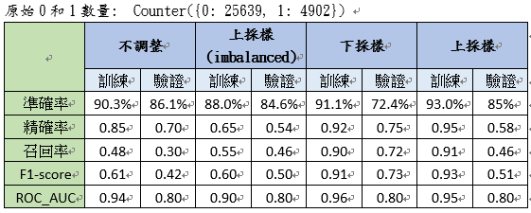
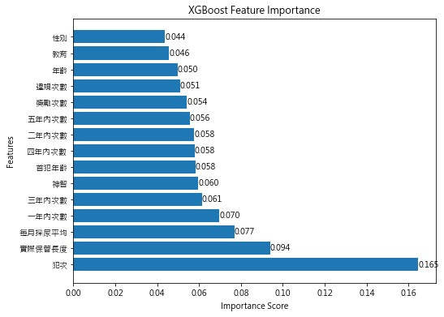
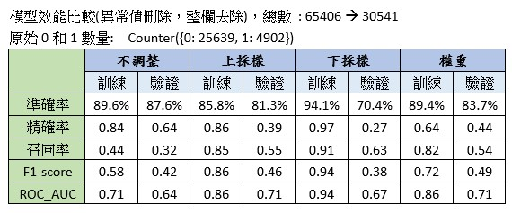
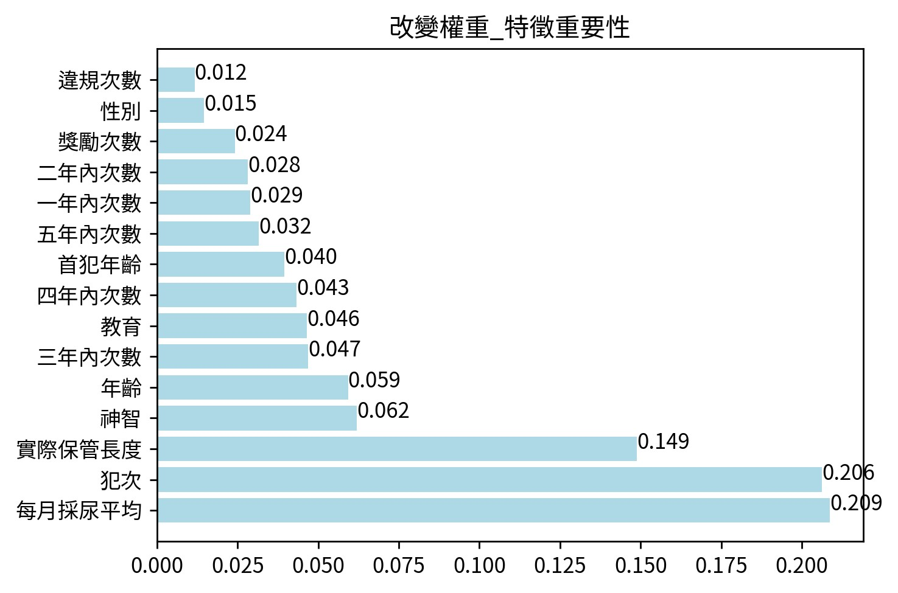
XGBoost與Random forest效能比較

Slide 55
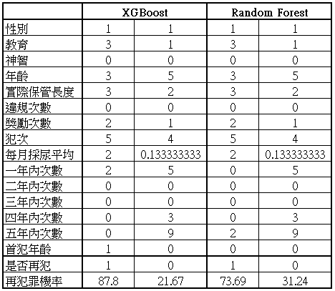
模型預測

Slide 56
結語

Slide 57
課程回顧
知識成為新型的經濟型態
知識的內含與類別
知識支持組織決策支援
建立個人知識網絡
個人知識工具運用
再犯預測案例展示

Slide 58
Q/A

Slide 59
參考文獻
侯智薰，了解何謂「知識管理」前，先搞懂知識的特性與分類，關鍵評論，2017/7/16

Slide 60
組織中的知識源
個人知識
員工本身所擁有的知識，包括特定技能、經驗、習慣、直覺、價值觀等。如何將員工知識化為組織的結構化知識，是知識管理的重要工作。
結構知識
組織的知識，不會隨著員工離職而消失，包括實體的知識與抽象的知識，實體知識包括科技、發明、資料、文件、製程等；抽象的知識，如策略和管理文化、組織程序等
顧客知識
企業所蒐集有關客戶的資訊，如顧客偏好、市場佔有率、顧客滯留率等

Slide 61
個人知識管理應用
作研究的建議
寫論文的建議

